Slide 2
ROGIMAGE
Présente
Aujourd’hui : 10 octobre 2018
Il est exactement : 18:15:34 h.

Slide 3
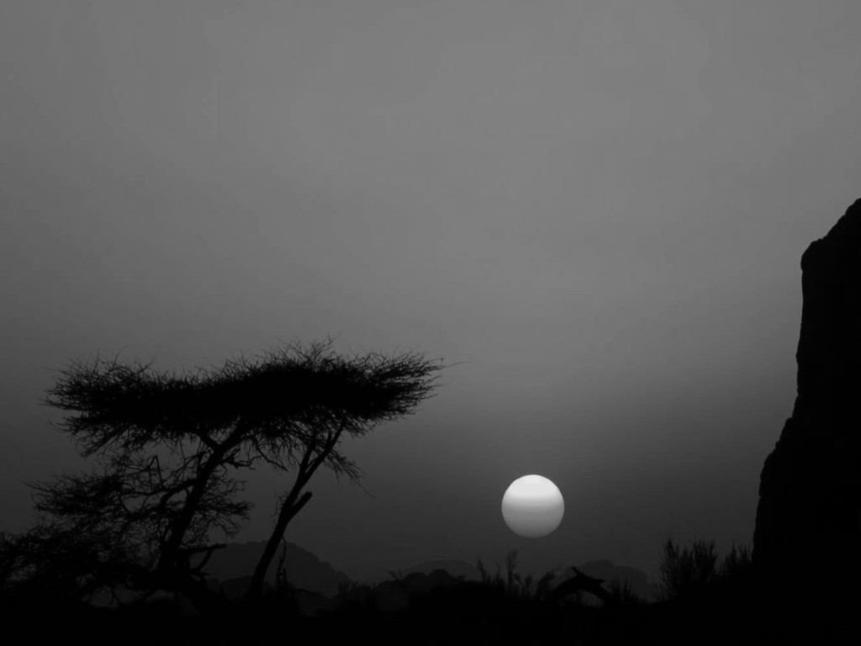


Slide 4



Slide 5
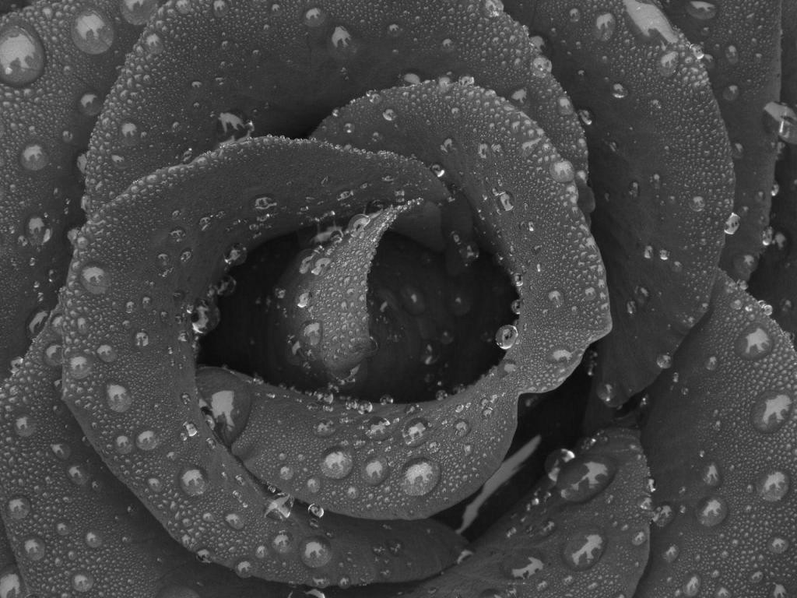



Slide 6



Slide 7
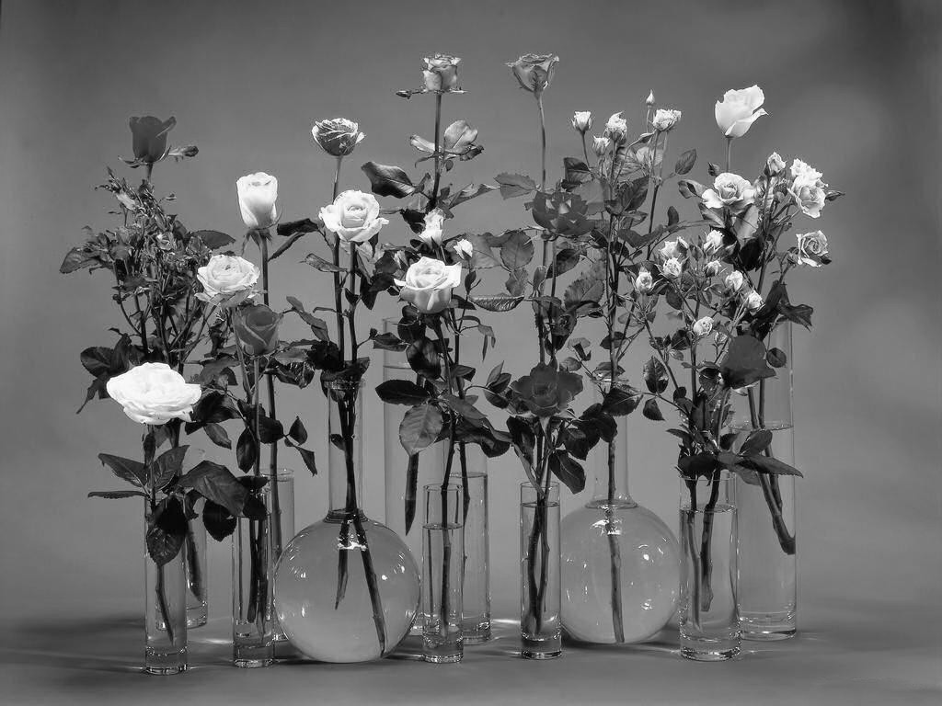


Slide 8
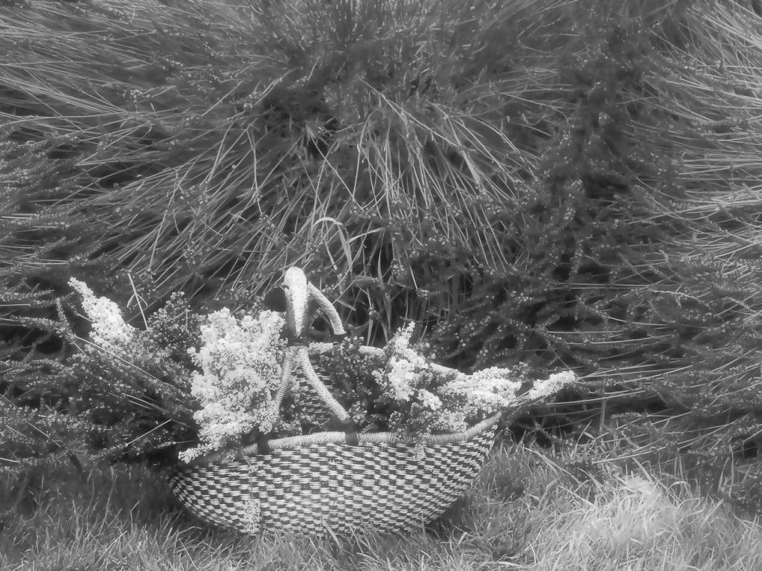


Slide 9



Slide 10
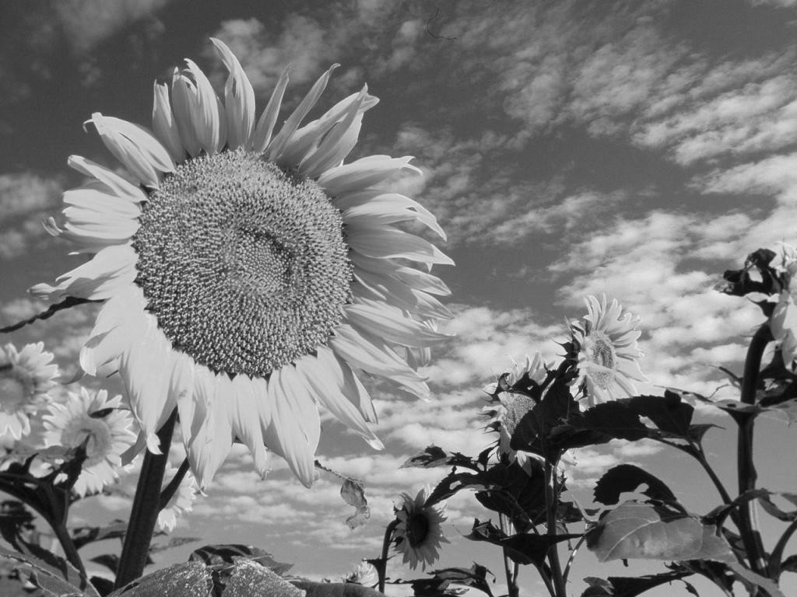


Slide 11
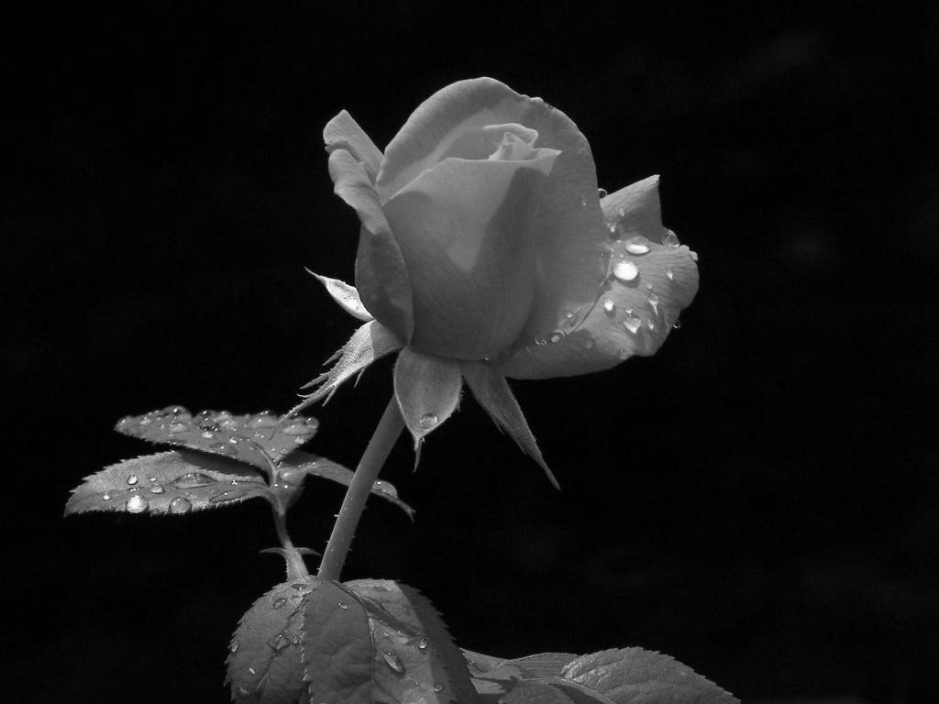
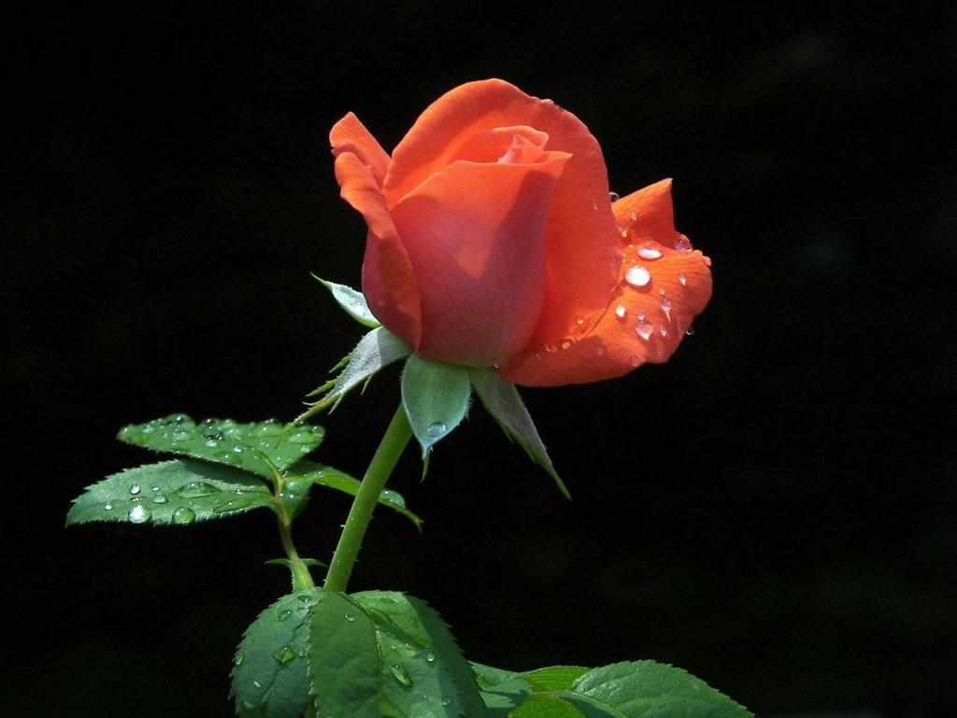

Slide 12



Slide 13



Slide 14
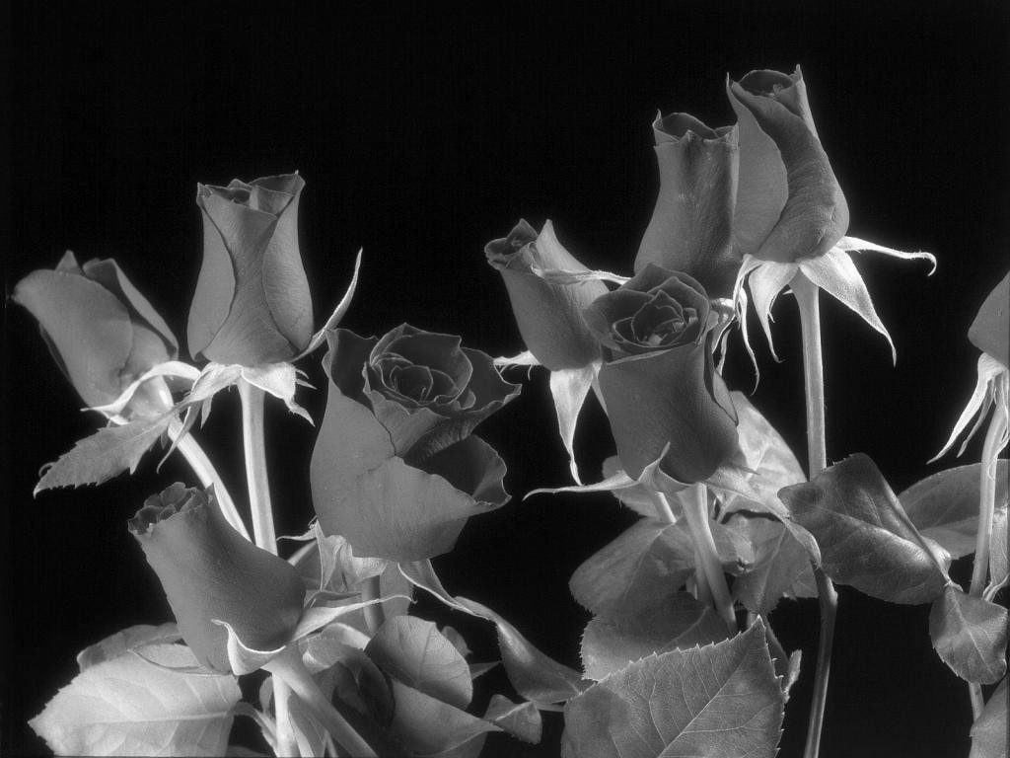


Slide 15



Slide 16



Slide 17



Slide 18



Slide 19



Slide 20



Slide 21



Slide 22



Slide 23
Musique : ROSES IN LOVE
Par Daniela de Santos
FIN
Roger

